Slide 1



Commission Locale de l’Eau
SAGE Bassée-Voulzie
Réunion du 13 mars 2019

Slide 2
3 Régions, 4 Départements et 144 communes: 1.710 km²

Slide 3
Sommaire
Présentation des différentes phases d’élaboration d’un SAGE
Présentation de la note d’enjeux de l’Etat
Développement des thématiques prioritaires définies par le bureau
Mise en place des commissions thématiques
Proposition d’étude « état initial, diagnostic, scénarios et stratégie »
Calendrier
Point sur la communication
Budget

Slide 4

Phases d’élaboration d’un SAGE

Slide 5
Les étapes d’un SAGE
Installation de la CLE
Arrêté d’approbation
Phase préliminaire
Phase d’élaboration
Mise en œuvre
Dossier préliminaire
Arrêté de périmètre
Arrêté de constitution de la CLE

Slide 6
Règlement
PAGD
Stratégie
Scénarios
Diagnostic
Etat des lieux

Slide 7
Etat des lieux
Inventaire des données et documents existants (données techniques, réglementaires, acteurs, usages,…)
Descriptions de la situation actuelle
Rendus:
  Rapport récapitulant l’ensemble des informations acquises
  Atlas cartographique
  Un document de synthèse
Règlement
PAGD
Stratégie
Scénarios
Diagnostic
Etat des lieux
Notes:
Commence cette phase par une rencontre avec les acteurs: attentes et/ou inquiétude sur la mise en place du SAGE, identifier les principaux enjeux pour vous, répertorier les données. On parlera potentiellement de l’ensemble des thématiques qui ont été citées plus tot.

Slide 8
Diagnostic
Rendre compte de la situation globale du territoire
Mettre en évidence et hiérarchiser les enjeux auxquels le SAGE devra apporter des solutions
Dégager les convergences et les divergences
Rendus:
  Diagnostic du territoire définissant et
  hiérarchisant les enjeux
  Atlas cartographique des enjeux
  Synthèse des échanges des groupes
  de travail
Règlement
PAGD
Stratégie
Scénarios
Diagnostic
Etat des lieux

Slide 9
Scénarios
Elaboration d’un scénario tendanciel: évolution des usages et de leurs impacts sur le milieu pour l’ensemble des thématiques et sans plus value du SAGE
Elaboration de scénarios contrastés
  Définir des solutions pour atteindre les objectifs du SAGE
  Appliquer des règles d’articulations aux solutions pour construire des scénarios
Règlement
PAGD
Stratégie
Scénarios
Diagnostic
Etat des lieux

Slide 10
Stratégie
Analyse précise des impacts techniques et socio-économiques des scénarios
Evaluation et comparaison des scénarios entre eux
Choix d’une stratégie: scénario en totalité, en partie avec nuances, articulation de plusieurs scénarios…
Rendus:
  Stratégie finale du SAGE
  Atlas cartographique
  Recueil des solutions proposées
Règlement
PAGD
Stratégie
Scénarios
Diagnostic
Etat des lieux

Slide 11
Plan d’Aménagement et de Gestion Durable
Synthèse de l’état des lieux, des enjeux et de leurs hiérarchisations
Définition des objectifs généraux et financiers nécessaires à la mise en œuvre du SAGE
Indication des délais et des conditions
Rendus:
  PAGD
  Atlas cartographique
Règlement
PAGD
Stratégie
Scénarios
Diagnostic
Etat des lieux

Slide 12

Règlement
Rédaction des règles
Zonages
Document imposable aux tiers
Règlement
PAGD
Stratégie
Scénarios
Diagnostic
Etat des lieux

Slide 13
Rapport environnemental
Décrit les effets de la mise en œuvre du SAGE sur l’environnement
Présente les mesures prévues pour réduire ou compenser les incidences négatives
Présente les solutions alternatives qui ont été étudiées
Analyse la cohérence des décisions
Règlement
PAGD
Stratégie
Scénarios
Diagnostic
Etat des lieux
Rapport environnemental
Notes:
Il se fait dans le même temps que le SAGE et sert à le faire évoluer.
Durée moyenne d’élaboration d’un SAGE (temps entre la constitution de la CLE et l’approbation préfectoral): 6ans (mini 4 ans maxi 10 ans). Fin diagnostic: fin 2020. Scénarii et stratégie: 2022. PAGD et règlement: 2023. Obtention de l’arrêté et mise en œuvre: 2024 - 2025

Slide 14
Les enjeux en Bassée-Voulzie

Slide 15
Les enjeux
Préserver la ressource en eau
Baisse des pollutions ponctuelles
Baisse des pollutions diffuses
Amélioration de la gestion quantitative
Gouvernance relative à la gestion de l’eau
Sensibilisation
Echanges
Solidarités
Communication
Préserver les milieux, prévenir les inondations
Zones humides
Gestion des eaux pluviales
Zones d’expansion des crues
Réseau hydrographique
Notes:
De multiples enjeux apparaissent dans l’objectif d’atteindre le bon état des eaux, avec de nombreuses activités anthropiques et économiques liés avec cette gestion de l’eau.
Préserver la ressource en eau:
Pollutions ponctuelles: des problèmes lors des rejets d’assainissement, même si des efforts et des améliorations ont eu lieu,
Pollutions diffuses: identification de plusieurs masses d’eau avec des problématiques de qualité. La seine est globalement en bonne qualité sur notre territoire, avec néanmoins des problèmes d’hydrocarbures aromatiques notamment. Affluents nitrates et pesticides. Importance de ces thématiques car le territoire représente une réserve importante de l’alimentation en eau potable futur.
Quantitative: ressource sollicitées sur le territoire.
Gouvernance:
Sensibilisation, communication avec l’ensemble des acteurs, leur intégration à la démarche d’élaboration du SAGE, dans un contexte d’évolution de la gouvernance de l’eau.
Solidarité: favoriser les échanges transversaux, et veiller à une harmonisation du territoire.
Préserver les milieux et inondations:
Zones humides: bassée abrites des milieux humides diversifiés et remarquables et il faut protéger cette biodiversités et les fonctionnalités qui en résulte. Renforcer les connaissances et leur prise en compte dans l’aménagement du territoire. Conciliation des usages (carrières, navigation,…) et des enjeux écologiques.
Réseau hydrographique: parfois perturbée (ouvrages, recalibrage, rectification,…). Améliorer les connaissances, travailler sur la continuité écologique, préserver les milieux aquatiques riches en biodiversité, travailler sur les techniques d’entretiens. Espaces de mobilités.
ZEC bassée est une zone naturelle d’expansion des crues. Améliorer la connaissance, et identifier les ZEC à préserver.
Amélioration de la gestion des eaux pluviales: pb ruissellement, érosion, transfert de polluants… Identifier, améliorer et accompagner la politique pluviale du territoire.

Slide 16
Discussions du Bureau autour des thématiques du SAGE

Slide 17
Thématiques principales
3 thématiques ressortent des discussions:
  Les solidarités (amont/aval, urbain/rural, verticales,…)
  L'évaluation des fonctionnalités et des services rendus par les zones humides et la plaine alluviale
  Gestion quantitative: adéquation des besoins et de la ressource

Slide 18

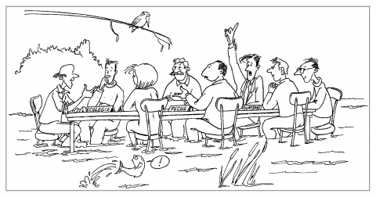
Les solidarités
De nombreuses interconnexions avec les autres territoires
Des thématiques à réfléchir à une échelle plus globale
Des acteurs à associer dépassant le périmètre du SAGE Bassée-Voulzie
Commission « Aménagement du territoire et solidarité » devra étudier des approches innovantes à mettre en place
Notes:
Association de l’ensemble des acteurs, dans et hors bassin

Slide 19
Les solidarités
Intégration de cette notion lors de la rencontre des différents acteurs
Intégration d’un axe solidarité important dans l’étude d’élaboration du SAGE
Demandes minimums:
  Définition des solidarités (sociologique, économique, écologique,…)
  Identification des acteurs (dans et hors SAGE) et connaitre leurs perceptions du territoire
  Identification des solidarités déjà en place
  Identification d’opportunités et de freins
  Proposition de solutions concrètes (et innovantes!)

Slide 20

Evaluation économique des services rendus par les Zones Humides
Importance des zones humides et de la plaine alluviale sur notre territoire
Des activités anthropiques
De nombreux services rendus (changement climatique, inondation, épuration, biodiversité,…)
Commission « Protection des milieux aquatiques et gestion des inondations » devra étudier la conservation des zones humides et leurs fonctionnalités, en maintenant les activités compatibles

Slide 21
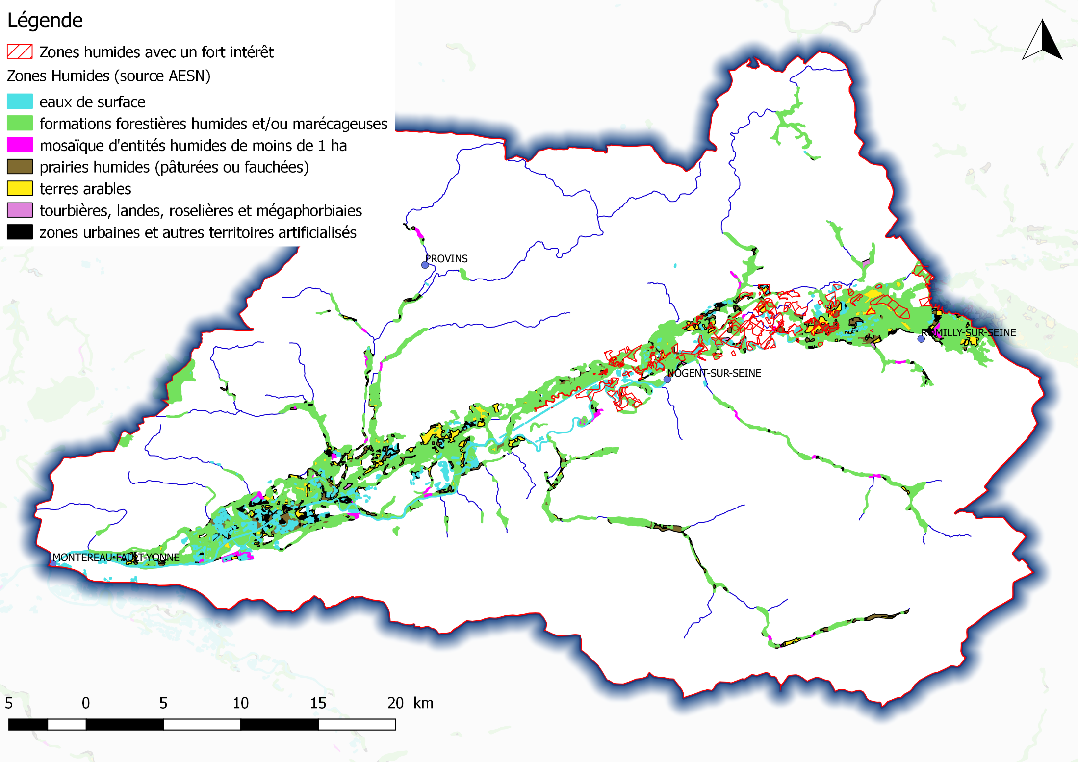

Slide 22
Commission « protection des milieux aquatiques et gestion du risque inondation »
Etat des lieux
Compilation des cartographies
Typologie
Diagnostic
Evaluation des fonctionnalités
Evaluation économique
Scénarios - Stratégie
Propositions de solutions
Travail avec la commission « Aménagement du territoire et solidarité »
Identification des pratiques
Utilisation des données existantes
Utilisation de guides, mais des approximations
Propositions et décisions innovantes

Slide 23
Gestion quantitative
Des masses d’eau parfois en tension quantitative (nappe de Champigny en ZRE)
Des masses d’eau importantes pour le futur (nappe alluviale de la Bassée)
De nombreux usages de la ressource en eau (irrigation, eau potable, industrie, navigation,…)
Une ressource susceptible de se raréfier avec le changement climatique
Commission « Gestion quantitative et qualitative » devra étudier les capacités du milieu et les prélèvements

Slide 24
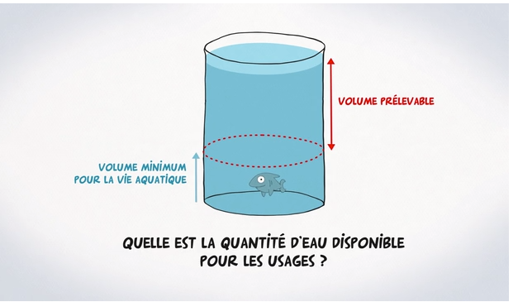
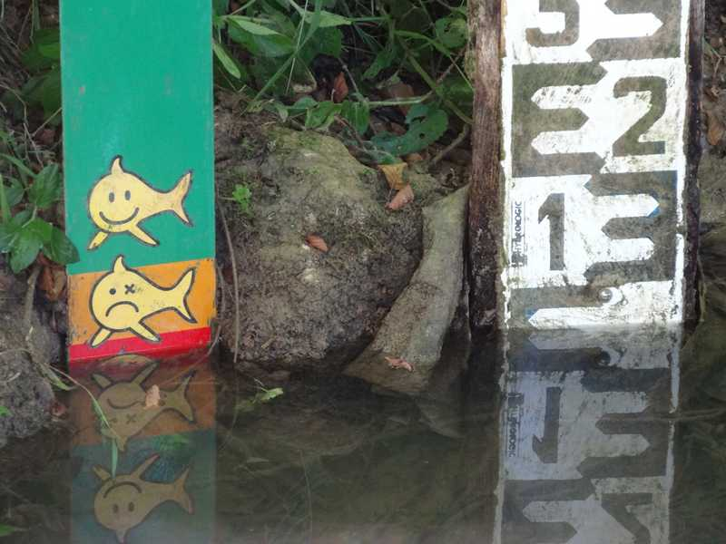
Etude besoins/ressources et volumes prélevables
Inventorier, connaître et préciser les besoins des milieux aquatiques et des hommes
Inventorier les ressources disponibles et mobilisables
Déterminer les volumes maximums prélevables
Anticiper les effets du changement climatique

Slide 25
Etude besoins/ressources et volumes prélevables
Durée de l’étude: 18 mois (intégration des résultats dans le diagnostic)
Dirigée par la commission « Gestion quantitative et qualitative »
Coût estimatif: 160.000€ H.T.
Financement par:
  Agence de L’Eau Seine Normandie: 60%
  Région Grand Est: 20%
Etude en trois tranches:
  Ferme: Estimation des ressources et des besoins
  Conditionnelle 1: Détermination des volumes prélevables
  Conditionnelle 2: Propositions d’actions

Slide 26
Commissions thématiques

Slide 27
Commissions thématiques
Groupe de travail concernant un thème particulier
  Aménagement du territoire et solidarité
  Protection des milieux aquatiques et gestion du risque inondation
  Gestion quantitative et qualitative
Ouvertes à toute personne susceptible d’enrichir le débat (invitation des experts, techniciens,…)
Lieu de réflexions sur le contenu du SAGE
Rôle de proposition et de concertation et de suivi de leur thématique, et en informe la CLE
Idéalement composée d’une quinzaine de personnes

Slide 28
Aménagement du territoire et solidarités
Co-présidence
Roger DENORMANDIE
Représentant de la Communauté de Communes Bassée-Montois
Raphaële LANTHIEZ
Membre de la CLE en tant que Maire de la commune de Soligny-les-Etangs
Vice-Présidente de la Communauté de Communes du Nogentais
Membres inscrits
Collège des administrations
AESN
Collège des collectivités
BONTOUR Alain (Chenoise)
Collège des usagers
AUTF/CNBA/CAF (LE MAIRE Lionel )
ANN (GUITTON Sandrine )
FDAAPPMA 77 (GAVELLE Philippe )
FDC 77 (Bruno MOLLOT )
UNICEM IDF (FREBOURG Fabrice )

Slide 29
Protection des milieux aquatiques et
Gestion du risque d’inondation
Présidence
Michel LAMY
Représentant de la Communauté de Communes des Portes de Romilly
Élu support
Jean-Pierre ROCIPON
Maire de Melz-sur-Seine
Membres inscrits
Collège des collectivités
BIROST Moïse (CCSSOM)
LACAUGIRAUD Jean-Claude (Marcilly-sur-Seine)
Collège des usagers
FDAPPMA 10 (BREVOT Benoît)
ANN (GUITTON Sandrine)
AGRENABA (MESLIER Violaine)
FDAAPPMA 77 (GAVELLE Philippe)
FDC 77 (MOLLOT Bruno)
UNICEM Grand Est (WEINBRECK Thomas)
Collège des administrations
AESN

Slide 30
Gestion qualitative et quantitative de la ressource
Présidence
Claire CRAPART
Représentante de la Communauté de Communes du Provinois
Élu support
Jocelyne ROUSSEAU
Membre de la CLE en tant que Maire de Montgenost
Vice-Présidente de la CC Sézanne Sud-Ouest Marnais
Membres inscrits
Collège des administrations
AESN
Collège des collectivités
DUTEURTRE Laurence (Origny-le-Sec)
Collège des usagers
EDF-CNPE Nogent-sur-Seine (CHRETIEN Vincent)
FDAAPPMA 10 (BREVOT Benoît)
ADPIA Aube (CLYTI Dominique)

Slide 31
Modalités d’élaboration du SAGE

Slide 32

Elaboration du SAGE
Constat:
  Territoire de 1.710km², 500km de cours d’eau, 3 Régions, 4 départements, 144 communes
  Des enjeux nombreux et variés ainsi qu’une grande diversité d’acteurs à associer
  Une volonté d’avancer rapidement en maintenant une animation forte
Appel à un prestataire extérieur pour aider à l’élaboration du SAGE

Slide 33
Etat des lieux et diagnostic du territoire
Objectifs de l’étude:
  Aider à l’élaboration de l’état des lieux et du diagnostic, ainsi que des documents associés
  Aider à créer une dynamique autour du projet
  Aider à la prise de décision
Avantages:
  Une phase d’état initial plus rapide
  Des compétences disponibles sur l’ensemble des thématiques abordées par le SAGE
  Un accompagnement lors des débats
  Possibilité pour l’animateur de se concentrer sur les missions d’animations
Intégration d’un axe solidarité dans l’étude
Notes:
Rôle animateur: Animer, concerter, expliquer ce qu’est un SAGE, répondre aux questions particulières, participer à la préparation des réunions, à la définition des objectifs…

Slide 34
Etat des lieux et diagnostic du territoire
Calendrier:
  Début 2019: réalisation du cahier des charges
  Mi-2019: lancement de l’étude
  Durée: 33 mois
  Tranche ferme: état des lieux et diagnostic (21 mois)
  Tranche conditionnelle 1: scénarios (8 mois)
  Tranche conditionnelle 2: stratégie (4 mois)
Coût approximatif: 400.000€ HT
Financement de l’Agence de l’Eau: 80%
Fin de l’étude: mi-2022
Stratégie
Scénarios
Diagnostic
Etat des lieux

Slide 35
Calendrier

Slide 36
2019
 | Mars | Avril | Mai | Juin | Juillet | Aout | Sep. | Oct. | Nov. | Déc.
 | Finalisation CCTP |  | Publication |  | Analyse et choix des BE
CLE
Bureau
Com.
Etat des lieux
Besoins / Ressources
Notes:
CLE: Valide les étapes importantes
Bureau: suit l’ élaboration de l’étude
Commission: travail sur leurs thématiques, analyse, propose, interroge les experts,…
Commission Quantité qualité: pilote l’étude adéquation besoins / ressources
Analyse des offres et choix du BE: invitation du bureau ou mise en place d’une « commission marché »?

Slide 37
2020
 | Jan. | Fev. | Mars | Avril | Mai | Juin | Juil. | Aout | Sept. | Oct. | Nov. | Déc.
CLE
Bureau
Com.
Etat des lieux
Diagnostic
Besoins / Ressources
Notes:
Elections municipales en mars 2020. CLE et bureau de Mai possible?

Slide 38
2021
 | Jan. | Fev. | Mars | Avril | Mai | Juin | Juil. | Aout | Sept. | Oct. | Nov. | Déc.
CLE
Bureau
Com.
Diagnostic
Scénario tendanciel
Scénarios contrastés
B / R
Notes:
Elections municipales en mars 2020. CLE et bureau de Mai possible?

Slide 39
2022
 | Jan. | Fev. | Mars | Avril | Mai | Juin | Juil. | Aout | Sept. | Oct. | Nov. | Déc.
CLE
Bureau
Com.
SC
Stratégie
Notes:
Calendrier susceptible d’être modifié par les bureau d’étude qui ont une expérience de l’élaboration de SAGE pour qu’il s’adapte au mieux à la méthodologique qu’ils proposeront.

Slide 40
Communication autour du SAGE

Slide 41

Visibilité du SAGE
Communication autour du SAGE primordiale pour faire participer et adhérer les acteurs du territoire
Distinguer le SAGE de la structure porteuse
Réalisation d’un logo « SAGE Bassée Voulzie »
Etudier la possibilité d’avoir une partie propre au SAGE sur le site internet du SDDEA
Mise en place d’une plateforme d’échanges des documents pour les membres du bureau et de la CLE
Notes:
Mise en place en cours d’une plateforme d’échange de documents pour les membres de la CLE

Slide 42
Le budget 2019 du SAGE

Slide 43
Budget prévisionnel 2019
Dépenses de fonctionnement:
Recettes de fonctionnement
Dépenses | Montant (€)
Etudes et recherches | 116 400
Charges de personnel | 52 000
Communication | 1 000
Virement à la section d’investissement | 14 000
Autres (déplacements, frais de structures,…) | 28 488
Recettes | Montant (€)
Région GE | 17 200
AESN | 107 433
SDDEA | 36 647
Communautés de Communes | 50 608
Notes:
Région (aide poste d’animation + études)
Investissement: 14000€ immobilisation corporelle matériel de transport.

Slide 44
Avis du SAGE

Slide 45
Avis du SAGE
La CLE peut être sollicitée par les services de l’état une fois le SAGE validé (dossiers d’autorisations, certains ouvrages,…)
Durant son élaboration, consultation obligatoire de la CLE:
  Périmètre d’intervention d’un Etablissement Public Territorial de Bassin
  Délimitation des zones d’érosions, zones humides, zones de protection des aires d’alimentation de captages, et avis sur le programme d’actions
  Dispositions applicables aux installations nucléaires de base
Sur les autres sujets, le SAGE ne donnera pas d’avis tant que son élaboration ne sera pas bien avancée
Notes:
Le travail d’élaboration ne faisant que commencer aucun avis ne sera rendu pour le moment

Slide 46
QUESTIONS DIVERSES
Notes:
Si intégration de nouvelles coordonnées, adresses mails, pour le CR et les futurs communications (ou n° de tel), merci de me le signaler ici ou par mail.
06 45 23 41 78

